Slide 1
DÜZCE ÜNİVERSİTE Bilgisayar Mühendisliği Bulanık Mantık ve Yapay Sinir Ağlarına Giriş Tic-Tac-Toe EndGame YSA
Dersi Veren :
Dr. Öğr. Ü. Zehra KARAPINAR ŞENTÜRK
Hazırlayan :
Fatih Karaüzüm
151001052
N.Ö.

Slide 2
Veri Tabanı Hakkında Bilgi
Tic-Tac-Toe EndGame veri seti girilen özniteliklere göre oyun sonunda x karakterinin kazanma durumunu incelemektedir.
1991 yılında David W. Aha tarafından oluşturulmuştur.
Veritabanında 9 adet öznitelik(giriş değeri), 2 adet farklı sınıf(çıkış) değeri bulunmaktadır.

Slide 3
Girişler ve Değerleri
 | Veri Seti | Değerler
1 | Top-Left-Square | X, O, B(Blank)
2 | Top-Middle-Square | X, O, B(Blank)
3 | Top-Right-Square | X, O, B(Blank)
4 | Middle-Left-Square | X, O, B(Blank)
5 | Middle-Middle-Square | X, O, B(Blank)
6 | Middle-Right-Square | X, O, B(Blank)
7 | Bottom-Left-Square | X, O, B(Blank)
8 | Bottom-Middle-Square | X, O, B(Blank)
9 | Bottom-Right-Square | X, O, B(Blank)
10 | Class | Positive, Negative

Slide 4
Sınıf Dağılımı

Slide 5
Eğitim Verisindeki Sınıf Dağılımı

Slide 6
Test Verisindeki Sınıf Dağılımı

Slide 7
Veritabanının Düzenlenmesi
 | Veri Seti | Değerler
1 | Top-Left-Square | X, O, B(Blank) | 1, 0, 0.5
2 | Top-Middle-Square | X, O, B(Blank) | 1, 0, 0.5
3 | Top-Right-Square | X, O, B(Blank) | 1, 0, 0.5
4 | Middle-Left-Square | X, O, B(Blank) | 1, 0, 0.5
5 | Middle-Middle-Square | X, O, B(Blank) | 1, 0, 0.5
6 | Middle-Right-Square | X, O, B(Blank) | 1, 0, 0.5
7 | Bottom-Left-Square | X, O, B(Blank) | 1, 0, 0.5
8 | Bottom-Middle-Square | X, O, B(Blank) | 1, 0, 0.5
9 | Bottom-Right-Square | X, O, B(Blank) | 1, 0, 0.5
10 | Class | Positive, Negative | 1, 0

Slide 8
Normalizasyon İşlemi
Alınan veri setinde öznitelik değerleri 1 ile 0 arasında olduğu için normalizasyon yapılmasına gerek duyulmamıştır.

Slide 9
Test ve Eğitim Verilerinin Belirlenmesi
Verilerden 450 tanesi eğitim için, 508 tanesi test için kullanılmıştır.

Slide 10
Ara Nöron, Mü, Alfa Karar Verme
Ara nöron, mü ve Alfa'ya bulmak için, iç içe 3 for kullanılmıştır. Bu işlem sonucunda veriler dosya içerisinde bulunan ‘AraNöron,Mü,Alfa.xlsx’ dosyasında yer almaktadır.
for aranoron=0:1:55
for nu=0.1:0.1:0.9
for alfa=0.1:0.1:0.9

Slide 11
Ara Nöron Sayısı Belirleme

Slide 12
Nü ve Alfa’ya Karar Verme

Slide 13
Çıkış Nöron Sayısını Belirleme
Çıkışımızda 2 farklı sınıf olduğu için 1 tane giriş nöronu kullanılmıştır.
Bütün kriterler belirlendikten sonra yapay sinir ağı oluşturuldu.

Slide 14
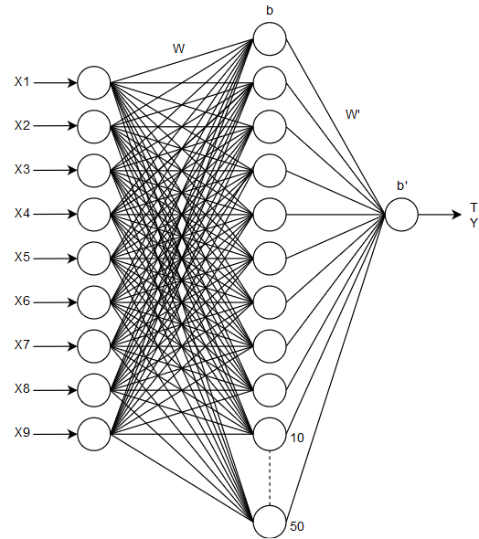

Slide 15

Sonuç
Ağımız %82 oranında doğruluk ile çalışmaktadır.
Bu oranı yükseltmek için eğitim verisi artırılabilir veya sınıf dağılımı eşitlenebilir.

